Slide 1

中山大学采购招标工作指引
政府采购与招投标管理中心
2018年5月

Slide 2
讲解内容
中山大学统一采购流程分类讲解
采购方式分类讲解
采购中需要重点关注的问题
案例及常见问题分享

Slide 3
中山大学统一采购流程分类讲解
（解决项目如何启动采购、哪些部门负责的问题 ）

Slide 4
中山大学采购工作全流程环节
招标时限：
约一个月内
立项
经费
论证需求
职能审批
招标采购
合同履约
报账验收
用户、平台单位
用户、归口职能部门
相关职能部门
招标中心
用户、归口职能部门
财务、用户、职能部门

Slide 5

采购全流程环节职责分工
用户+职能部门
招标中心
职能部门+用户
总务处
设备处
基建处
科研院
教务部
信息办
财务处
图书馆
………
用户提交的采购项目必须通过职能部门论证（审批）后方能移交招标中心采购。
总务处
设备处
基建处
科研院
教务部 +信息办
财务处
图书馆
………
学院用户
科研团队 +
……
学院用户
科研团队
……
前期
中期
后期
审核采购申请、确定采购方式
制作采购文件、组织采购
市场调研、需求分析、预算申报
立项审批、经费下达、采购论证
审核合同（办理免税）、合同公告、组织验收、资产入账
签署合同、参与验收、报账结算、项目结题
执行政府集中采购
收集、填报政府采购计划
进口货物申报
采购方式变更申报
采购执行情况上报、政府采购统计汇总上报

Slide 6
职能部门分工
负责项目类别 | 职能部门
仪器设备及维保（含新建项目中可独立拆分的设备）、实验材料（含药品及化学品）、计算机成品软件、家具、其它货物等 | 设备与实验室管理处
新建工程项目的咨询、勘察、设计、监理、施工等 | 基建处
各类图书、期刊、电子出版物等及相关服务 | 图书馆
水、电、气的供用、维保、维修改造工程，室内外维修改造工程，绿化工程，房屋租赁及物业服务等 | 总务处
计算机软件开发、信息资源开发、信息技术咨询与设计服务、信息化运维、网络工程等 | 信息化管理办公室
涉及对外购买的图书出版、测试化验加工、数据采集等服务 | 科学研究院
审计服务、审计咨询等 | 审计处
教材出版、本科生教材供应等 | 教务部
其它未列明的项目（主要是服务项目） | 参考合同管理业务归口范围确定，详见 http://fzghb.sysu.edu.cn/docs/20160704112342704491.pdf
合同管理办法中未明确归口范围的项目 | 财务与国资管理处（国有资产管理办公室）

Slide 7
中山大学采购政策、限额、采购方式一览图
金额
教学科研仪器设备除外
台式计算机
便携式计算机
服务器
打印机
复印机
扫描仪
投影仪
多功能一体机
视频会议系统及会议室音频系统
网络设备
通用软件
乘用车
客车
云计算服务
京外单位执行共13项货物、1项服务
必须公开招标（电子招投标）
公开招标数额标准：
货物、服务200万元，工程400万元
六种政采方式（电子招投标）
政府采购起点限额 ：
货物、服务100万元，工程120万元
（快速采购）
校定规则采购
（校内分散采购）
校内分散采购限额： 20万元
政府集中采购
学校自主采购（含委托代理采购）
品目

Slide 8
政府集中采购讲解
目录项目 | 备 注
台式计算机（批量集采） | 不包括图形工作站
便携式计算机（批量集采） | 不包括移动工作站
计算机软件（协议供货） | 指非定制的通用商业软件，不包括行业专用软件
服务器（协议供货） | 10万元以下的系统集成项目除外
计算机网络设备（协议供货） | 指单项或批量金额在1万元以上的网络交换机、网络路由器、网络存储设备、网络安全产品，10万元以下的系统集成项目除外
复印机（批量集采） | 不包括印刷机
视频会议系统及会议室音频系统（协议供货） | 指单项或批量金额在20万元以上的视频会议多点控制器（MCU）、视频会议终端、视频会议系统管理平台、录播服务器、中控系统、会议室音频设备、信号处理设备、会议室视频显示设备、图像采集系统
多功能一体机（定点采购） | 指单项或批量金额在5万元以上的多功能一体机
打印设备（批量集采） | 指喷墨打印机、激光打印机、热式打印机，不包括针式打印机和条码专用打印机
扫描仪（定点采购） | 指平板式扫描仪、高速文档扫描仪、书刊扫描仪和胶片扫描仪，不包括档案、工程专用的大幅面扫描仪
投影仪（定点采购） | 指单项或批量金额在5万元以上的投影仪
乘用车（协议供货） | 指轿车、越野车、商务车、皮卡，包含新能源汽车
客车（协议供货） | 指小型客车、大中型客车，包含新能源汽车
哪些项目要执行政府集中采购？
使用行政办公经费（项目编号为18008000的机关部处业务费、项目编号为18008030的院系行政综合管理费）购置的集中采购目录内的设备
使用非行政办公经费购置的，但以本部门行政办公或后勤保障为目的的集中采购目录内的设备（以网上竞价时用户选择的使用用途为依据）
无须执行集中采购的情形（案例）：
使用行政办公经费购置的空调、家具、电视机等（不在集中采购目录内）
某学院使用修购专项经费、某用户使用科研经费购置的实验室用的台式计算机（非行政办公经费且使用目的为科研教学）
使用行政办公经费或其它经费购置的5万元以下的投影仪、1万元以下的网络设备、20万元以下的视频会议系统、5万元以下的多功能一体机（均未达到集中采购目录对应项目的限额标准）
小建议：采购打印设备的用户，尽量选择5万元以下带打印功能的多功能一体机，则无须执行集中采购，节省大量时间且能买到心仪的品牌。
详询：设备与实验室管理处采购计划科，李老师，电话：020-84111893。招标中心，何老师，020-84115085转809
↑政府集中采购目录（京外中央单位执行部分）↑

Slide 9
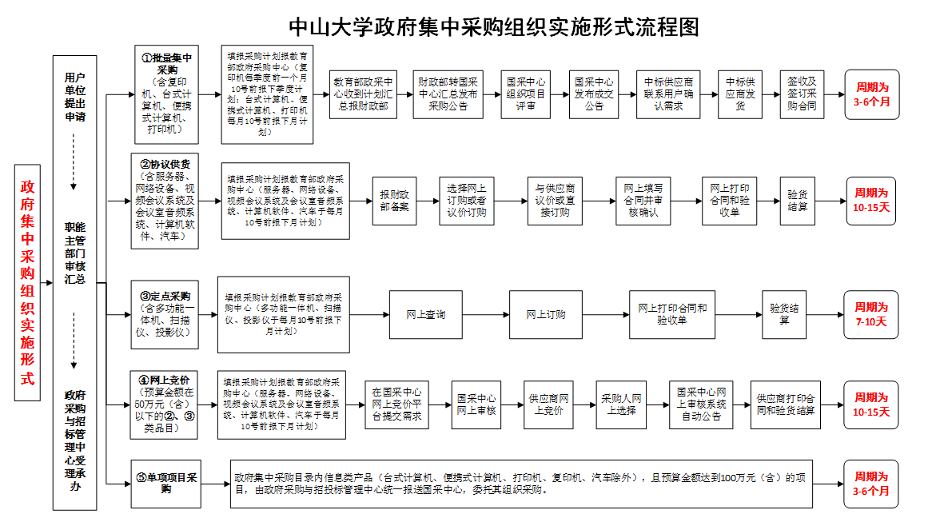
政府集中采购组织实施流程图

Slide 10
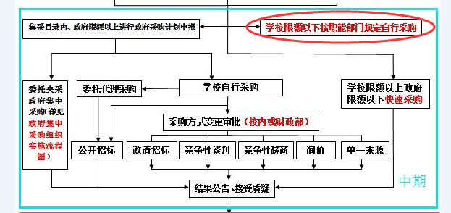
校内分散采购（20万元以下）
货物项目
属于政府集中采购目录内的设备按前述政府集中采购流程操作，先提交需求至设备与实验室管理处采购计划科，汇总后提交政府采购与招投标管理中心进行政府集中采购。
单价或批量总价低于20万元的非政府集中采购的仪器设备，无需进行专家购置论证，可以直接通过网上竞价、商务谈判或学校认可的其他方式进行采购。
但使用学校重点发展项目资金（包括教育部改善基本办学条件专项资金等）所采购的仪器设备，无论单价多少，需由学校相关职能部门按整体项目组织论证并通过后才能进入采购程序。
详询设备与实验室管理处采购计划科，李老师，电话：020-84111893。
工程项目
20万元以下修缮工程主要由总务处工程中心负责，详询总务处工程中心，王老师，电话：020-84115182。
服务项目
采用学校正式合同范本的服务项目，由本单位负责人审批，职能部门审查后盖章，合同签署后提交合同原件一份至发展规划办公室政策法规处备案。
学校未公布正式合同范本或者对合同范本有变更的服务项目，通过学校OA提交合同电子版给合同业务主管部门及发展规划办公室政策法规处审查，审查通过后方能盖章签署。
职能部门划分具体按《中山大学合同管理办法》执行：http://fzghb.sysu.edu.cn/docs/20160704112342704491.pdf
详询各职能部门及政策法规处，政策法规处电话：020-84113383

Slide 11
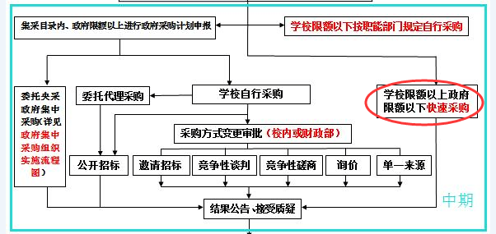
货物快速采购（20万元-100万元）
货物项目（20-100万元）
第一步：提交需求至设备与实验室管理处采购计划科进行论证，论证后的项目通过中山大学设备论证管理系统流转至政府采购与招投标管理中心，论证材料应包含用户填写的货物快速采购表格。
第二步：政府采购与招投标管理中心接到流转的项目后，分配项目至相关经办人，经办人在一天内须与用户取得联系，并指导用户在快速采购系统（http://202.116.65.105/bid/）导入表格，提交项目。
第三步：经办人审核用户提交的项目无误后，对外发布采购公告，按《中山大学快速采购实施细则》规定的时限和要求组织采购活动，具体完成周期见第二部分汇总表
详询设备与实验室管理处采购计划科，李老师，电话：020-84111893；政府采购与招投标管理中心，李老师，020-84115085转811

Slide 12
服务快速采购（20万元-100万元）
服务项目（20-100万元）
第一步：按政府采购与招投标管理中心主页—服务指引—20万元及以上服务项目启动采购流程：http://bidding.sysu.edu.cn/node/36提交相关材料，主要包括经费及落实情况说明、用户需求书（即采购需求）、合同模板（须使用经政策法规处审订的范本或模版，若未经审订请先通过OA系统报审）、服务快速采购表格，经职能部门审批后，通过学校OA流转至政府采购与招投标管理中心。
第二步：政府采购与招投标管理中心接到流转的项目后，分配项目至相关经办人，经办人在一天内须与用户取得联系，并指导用户在快速采购系统（http://202.116.65.105/bid/）导入表格，提交项目。
第三步：经办人审核用户提交的项目无误后，对外发布采购公告，按《中山大学快速采购实施细则》规定的时限和要求组织采购活动，具体完成周期见第二部分汇总表
详询政府采购与招投标管理中心，李老师，020-84115087

Slide 13
工程快速采购（20万元-120万元）
工程项目（20-120万元）
第一步：提交需求至总务处工程中心进行审批，审批后的项目通过学校OA流转至政府采购与招投标管理中心。
第二步：政府采购与招投标管理中心接到流转的项目后，由相关经办人制作快速采购文件，与用户、职能部门确认后发布采购公告，按《中山大学快速采购实施细则》规定的时限和要求组织采购活动，具体完成周期见第二部分汇总表
详询总务处工程中心，王老师，电话：020-84115182 ；政府采购与招投标管理中心，周老师，020-84115085转808

Slide 14
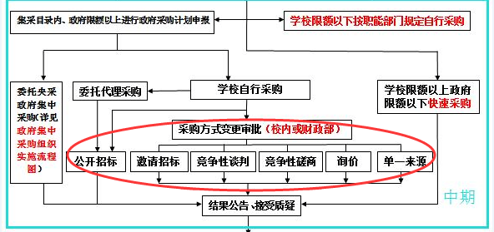
政府采购分散采购（货物100万元以上）
货物项目
第一步：提交需求至设备与实验室管理处采购计划科进行论证，论证后的项目通过中山大学设备论证管理系统流转至政府采购与招投标管理中心，论证材料应包含用户填写的政府采购计划填报表。
第二步：政府采购与招投标管理中心接到流转的项目后，分配项目至相关经办人，经办人在一天内须与用户取得联系，并与用户协商采用何种采购方式，采购方式确定后，经办人按相应的采购方式制作采购文件并通过系统向财政部上报政府采购计划（常用竞争性磋商、公开招标两种方式，200万元以上的项目必须采用公开招标方式，100万元以上的进口机电产品可以选用机电产品国际招标方式）
第三步：经办人与用户确认采购文件无误，并获得财政部备案通过后，在高校电子招投标平台及中国政府采购网对外发布采购公告，按政府采购法律法规规定的时限和要求组织采购活动，具体的采购方式适用情形及完成周期见第二部分汇总表
详询设备与实验室管理处采购计划科，李老师，电话：020-84111893；政府采购与招投标管理中心，李老师020-84115087 ，柯老师020-84115085转803

Slide 15
政府采购分散采购（服务100万元以上）
服务项目
第一步：按政府采购与招投标管理中心主页—服务指引—20万元及以上服务项目启动采购流程：http://bidding.sysu.edu.cn/node/36提交相关材料，主要包括经费及落实情况说明、用户需求书（即采购需求）、合同模板（须使用经政策法规处审订的范本或模版，若未经审订请先通过OA系统报审）、项目评分表、政府采购计划填报表，经职能部门审批后，通过学校OA流转至政府采购与招投标管理中心。
第二步：政府采购与招投标管理中心接到流转的项目后，分配项目至相关经办人，经办人在一天内须与用户取得联系，并与用户协商采用何种采购方式，采购方式确定后，经办人按相应的采购方式制作采购文件并通过系统向财政部上报政府采购计划（常用竞争性磋商、公开招标两种方式，200万元以上的项目必须采用公开招标方式）
第三步：经办人与用户确认采购文件无误，并获得财政部备案通过后，在高校电子招投标平台及中国政府采购网对外发布采购公告，按政府采购法律法规规定的时限和要求组织采购活动，具体的采购方式适用情形及完成周期见第二部分附表
详询政府采购与招投标管理中心，李老师020-84115087 ，柯老师020-84115085转803

Slide 16
政府采购分散采购（工程120万元以上）
工程项目
第一步：提交需求至总务处工程中心进行审批，审批后的项目通过学校OA流转至政府采购与招投标管理中心。
第二步：政府采购与招投标管理中心接到流转的项目后，由经办人与用户、职能部门协商采用何种采购方式，采购方式确定后，经办人按相应的采购方式制作采购文件并通过系统向财政部上报政府采购计划（400万元以上的项目必须采用公开招标方式）
第三步：经办人与用户确认采购文件无误，并获得财政部备案通过后，在高校电子招投标平台及中国政府采购网对外发布采购公告，按相关法律法规规定的时限和要求组织采购活动，具体的采购方式适用情形及完成周期见第二部分附表
详询总务处工程中心，王老师，电话：020-84115182 ；政府采购与招投标管理中心，周老师，020-84115085转808

Slide 17
采购方式分类讲解
（解决如何合理选择采购方式、加快采购进度的问题）

Slide 18
中山大学统一采购各类采购方式汇总
项目类别 | 预算金额 | 采购方式 | 采用该方式的前提条件 | 采购周期（接到采购项目至发布结果公告） | 备注
工程、货物及服务 | 货物和服务（200万元或以上） | 必须公开招标 | 须不少于三个供应商（品牌）投标 | 24-30个日历日（不延期的情况下） | 采用其它采购方式需按照财政部要求提供相关材料进行申报，增加1-3个月教育部、财政部审批的时间，直接按综合评分法打分不谈判
 | 货物和服务（100-200万元） | 公开招标 | 须不少于三个供应商（品牌）投标 | 24-30个日历日（不延期的情况下） | 直接按综合评分法打分不谈判，综合评分得分最高的供应商中标
 |  | 竞争性谈判 | 公开招标后仅有两个供应商（品牌）投标，或时间特别紧急（非采购人拖延） | 公开转竞谈约30个日历日（包括延期报名的时间），直接报批的以审批时间为准 | 采用公开招标且经延期报名，有效供应商仍然只有两家的，可依法直接变更采购方式采购，无须另行提交申请材料报学校审批，谈判后实质性满足采购文件需求的最低价中标
 |  | 竞争性磋商 | 须不少于三个供应商（品牌）报名（服务项目须不少于两家），主要适用于服务项目、技术复杂不能确定详细规格的专业仪器 | 15-21个日历日（不延期的情况下） | 网上公开方式邀请，不需要用户申请，磋商后综合评分得分最高的供应商中标，缺点在于货物类项目只有两家供应商（品牌）报名时无法继续，须重新采购
 |  | 单一来源采购 | 唯一供应商、公开方式且经延期报名后无供应商或者只有一家供应商、不超过原项目金额10%的配套采购 | 公开转单一约30个日历日（包括延期报名的时间），直接报批的以审批时间为准 | 采用公开方式且经延期报名，有效供应商仍然只有一家的，可依法直接变更采购方式采购，无须另行提交申请材料报学校审批，必要时可委托用户自行谈判
 | 货物（100万元以上进口机电产品） | 机电产品国际招标 | 100万元特别是200万元以上的进口机电产品（供应商家数不能确定是否能满足不少于三家的） | 约45-50个日历日（含延期，不含重招） | 家数不足须延期5个工作日，无须报批，可设置★号条款，一票否决，经评审的最低价中标
 | 工程（120万元-200万元，100万元以上的新建工程除外） | 公开招标 | 须不少于三个供应商 | 22-30个日历日（不延期的情况下） | 主要执行招标投标法（评分方法为平均值评审法或者综合评分法）
 |  | 邀请招标 | 邀请不少于五家特定供应商 | 约30个日历日（含校内审批时间） | 用户下载《非公开方式采购申请表》申请，主要执行招标投标法
 |  | 竞争性磋商 | 须不少于三个供应商 | 约18个日历日（不延期的情况下） | 网上公开方式邀请，不需要用户申请，磋商后综合评分得分最高的供应商中标
 | 货物和服务（20-100万元）、工程（20-120万元） | 快速采购 | 一般要求不少于三家供应商，若供应商不足，延期后有供应商参与即可 | 8（不延期）-15（延期）个日历日 | 网上公开方式邀请，不需要用户申请，综合评分得分最高的供应商中标

Slide 19
公开招标方式讲解
公开招标方式的优点：
政府采购的主要方式（200万元以上必须采用）
适用面广（理论上任何金额的采购均可采用）
政府采购计划报批容易，审计风险小
不同的供应商家数均有对应的采购方式可变更，采购流程不会因供应商家数不足而中断
评审过程相对简单，专家按评分表直接评分，无须来回谈判，节省评审时间
公开招标方式的局限：
等待时间长（发布招标公告至开标不得少于20天）
供应商家数限制严（不得少于三家投标，否则需要重新招标或者变更采购方式，200万元以上变更采购方式必须报教育部、财政部批准）
采购节约率不高（预算必须公布，无谈判环节，供应商贴预算报价情况普遍）
采用建议：
200万元以上有三家以上供应商（品牌）的采购项目；100-200万元、无降价空间且有三家以上供应商（品牌）的采购项目； 100-200万元不确定是否有三家供应商（品牌）的采购项目

Slide 20
竞争性磋商方式讲解
竞争性磋商方式的优点：
服务采购的主要方式（含100万元以下的服务采购）
服务项目供应商家数要求较低（不少于两家）
等待时间较短（发布采购公告至磋商不得少于10天）
可与供应商面对面磋商，磋商时可根据磋商情况调整采购方案，灵活度高
采购节约率较高（磋商时专家可杀价）
竞争性磋商方式的局限：
货物项目供应商家数限制严，且两家时只能重新采购，无其它采购方式可变更
使用限制较多，适用金额范围有限（200万元以上的竞争性磋商必须报教育部、财政部批准）
采用建议：
200万元以上需要谈判确定的采购项目（需事先申请，申请手续相对简单，后面详述）；200万元以下的服务采购项目； 100-200万元确定有三家供应商（品牌）的货物采购项目

Slide 21
快速采购方式讲解
快速采购方式的优点：
在自定政策范围内，进行归还采购权于采购人的尝试——用户自主上单、报名截止后用户先初选
用户操作简单快捷，只需一键导入事先填好的EXCEL表格，即使修改也只需在表格上完成后，在系统重新导入覆盖即可
对供应商家数无严格限制，不足三家亦只需延期3-7天即可继续采购，家数不足不会造成项目从头走流程
等待时间最短（最快7天即可完成采购过程）
评审机制灵活，满足学校规定条件的情况下可以系统自动评审，无需评审专家到场，用户对需要价格谈判或者现场演示的项目，亦可申请以谈判方式评审
所有资料均在系统保存，用户可以随时调阅打印，无须担心文件遗失影响后续合同和验收
快速采购方式的局限：
适用金额范围有限（政府采购项目不适用）
服务项目暂时只适用于信息系统开发项目，其它类别的服务项目正在逐步开发部署；快速采购额度内的工程项目按公开招标流程，缩短时限后通过电子招投标系统完成
采用建议：
20-100万元的货物、工程采购项目和信息系统开发项目

Slide 22
机电产品国际公开招标方式讲解
机电产品国际公开招标方式的优点：
独立于政府采购外（商务部主管）的一种采购方式，家数不足不需要报审报批，延期5个工作日后可以继续评审
评审方法简单，经评审满足用户需求的最低价中标，用户可以对必须满足的指标设置★号条款，一票否决，非★号的一般条款超过5个负偏离也会废标（对带“★”的技术参数，必须注明“★”并提供技术支持资料，未提供技术资料支持的“★”响应条款，评标时不予认可）
废标后只剩一家供应商满足条件也可以成交，无须报批报审
面向全球招标，厂商可以直接投标，无须通过代理商
机电产品国际公开招标方式的局限：
时间流程较长，备案环节较多，整体完成时间约需45-50天，若所有供应商均不合格，需要从头重新招标，无任何采购方式可以变更
适用范围有限（100万以上的进口机电产品）
用户需要花时间准备中英文对照的技术参数
最低价中标，不进行综合评分，不利于挑选到技术先进但价格较高的产品（部分可通过设置★号条款解决，但有可能遭到供应商质疑）
采用建议：
100万元特别是200万元以上的进口机电产品（供应商有可能不足三家，用户不希望向财政部申请变更采购方式，且愿意接受经评审的最低价中标方式）

Slide 23
不经公开方式直接申请的采购
不经公开方式直接申请单一来源采购：
100-200万元：由用户单位提出申请，职能部门及招标中心审核后，再报学校采购与招标工作领导小组审批，获批后方能执行采购，谈判一般由招标中心组织，如用户有特别理由，在申请中可以同时申请用户与供应商自行谈判，获得领导小组审批同意后，招标中心提供相关表格给用户，用户自行谈判完后将结果报备给招标中心
200万元以上：按财政部文件要求，先进行校内多部门（使用部门、财务部门、采购部门）会商，出具校内同意单一来源采购的会商意见，并邀请三位校外专家组织单一来源采购专家论证，论证通过后在中国政府采购网公示五个工作日，如无供应商质疑，则由学校发文，通过政府采购计划系统提交材料向教育部、财政部申请，获批后由招标中心组织与供应商谈判完成采购，全过程约需1.5-2个月时间（一次申请即通过的时间，存在财政部返回申请要求补充资料的情况，则时间另计，下同）
不经公开方式直接申请竞争性谈判、竞争性磋商：
100-200万元：由用户单位提出申请，职能部门及招标中心审核后，再报学校采购与招标工作领导小组审批，获批后方能执行采购，谈判一般由招标中心组织。
200万元以上：按财政部文件要求，先进行校内多部门（使用部门、财务部门、采购部门）会商，出具校内同意竞争性谈判或竞争性磋商的会商意见，由学校发文，通过政府采购计划系统提交材料向教育部、财政部申请，获批后由招标中心组织与供应商谈判完成采购，全过程约45-50天。
注：200万元以上的科研仪器设备申请采用竞争性谈判、竞争性磋商方式的，供应商家数可以为2家，可不用上传会商意见，仅填写教育部下发的备案表格，学校发文后即可通过政府采购计划系统提交材料向教育部、财政部申请， 财政部将会优先审批，采取备案制的形式，获批后由招标中心邀请供应商谈判完成采购，时间可缩短至约35-40天）

Slide 24
采购中需要重点关注的问题
（解决如何采购才能依法合规，避免遭受质疑）

Slide 25
采购工作需大家关注的几点
合理拆分与规避招标的区别
采购方式选择的“快”与“慢”（欲速则不达）
纠正几点采购中的误区
法规中的一些禁止性条款（避免遭受质疑）

Slide 26
合理拆分与规避招标的区别
把握三个“同一”：同一年度同一校内预算项目买同一品目（类型）的货物（服务）是否超过限额来判断。
同一品目（类型）如何界定：首先看《政府采购分类品目目录》，其次看实际用途（举例：电子显微镜与荧光显微镜；倒置显微镜与正置显微镜；显微镜主机和CCD）
合理拆分和打包：同一用户的不同校内预算项目，分别购买同一品目的货物（服务）时可以不合并计算金额；注意避免踏限额采购；打包举例：家具采购、系统集成采购
年度使用经费不定时怎么办（非主观规避招标）：已发生未超限额的部分按限额以下采购方式，超出部分按限额以上选择采购方式

Slide 27
采购方式选择的“快”与“慢”
公开招标与竞争性磋商的选择：竞争性磋商可以节省10天时间，且可以通过磋商修改需求压低价格，但关键在于供应商家数是否能满足三家的要求（只有两家供应商时，无其它方式可变更，重招又要多花10多天）
单一来源采购的选择：不是所有单一来源采购申请都必须先经过公开招标程序，特别是200万元以上的单一来源采购，可以直接进行校外专家论证和公示的环节（举例：两次公开招标失败再重新申请单一来源采购的例子）
申请变更采购方式与国际招标：国际招标的废标条款和参数设置要谨慎，一旦出现全部废标的情形只能重新招标，再花45天以上的时间，比财政部审批变更采购方式的时间还要长

Slide 28
纠正几点采购中的误区
20万以上的项目直接找招标中心即可？用户提交的采购项目必须通过职能部门论证（审批）后方能移交招标中心采购。
未经过招标程序自行采购，报不了账可以找招标中心解决？招标中心不能对已经发生的采购结果补招标流程，请用户了解政策后规范采购
听说采购结果都是招标中心定的？招标中心只负责按法规组织采购和评审，无权确定结果。招标中心经办的采购项目均由专家库系统随机抽取产生的评审专家组评审，经用户确认后公告（部分快速采购项目由系统自动评审，用户自行确认后公告）。
招标中心的项目都是低价中标，买不到想要的设备？90%以上的采购项目均为综合评分法，商务、技术、价格综合打分（货物价格因素只占35%或45%、服务项目价格因素最低只占10%），任何一种评审方法都有局限性，关键在于充分调研市场情况，把握主流产品的差别。
招标流程太长，太花时间？如前所述，采购均有法定或规定时限，用户应避免项目扎堆时采购，采购人的无奈：“三黑”（扮黑脸、背黑锅、挨黑枪）……

Slide 29
法规中的一些禁止性条款（1）
禁止差别待遇或者歧视性条款：
需求中的技术、服务不得指向特定供应商、特定产品；
设定的资格、技术、商务条件不得与采购项目不适应或与合同履行无关；
不得以特定行政区域或者特定行业的业绩、奖项作为加分条件或者成交条件；
不得限定或者指定特定的专利、商标、品牌或者供应商；
不得非法限定供应商的所有制形式、组织形式或者所在地；
不得将投标人的注册资本、资产总额、营业收入、从业人员、利润、纳税额等规模条件作为资格要求或者评审因素；
不得通过将除进口货物以外的生产厂家授权、承诺、证明、背书等作为资格要求

Slide 30
法规中的一些禁止性条款（2）
禁止关联供应商：单位负责人为同一人或者存在直接控股、管理关系的不同供应商
禁止设计公司参加同一项目：采购项目提供整体设计、规范编制或者项目管理、监理、检测等服务的供应商，不得再参加该采购项目的其他采购活动
禁止随意重新评审，仅有以下情形可以重新评审：资格审查错误；分值汇总计算错误；分项评分超出评分标准范围；评标委员会成员对客观评审因素评分不一致的；经评标委员会认定评分畸高、畸低的。
提供样品的要求：要求投标人提供样品的，应当在招标文件中明确规定样品制作的标准和要求、是否需要随样品提交相关检测报告、样品的评审方法以及评审标准。需要随样品提交检测报告的，还应当规定检测机构的要求、检测内容等。中标人的样品应封存作为履约验收的参考。

Slide 31
四、案例及常见问题分享

Slide 32
判断是否属于学校统一采购
看金额，看集采目录
学校限额20万以上及政府集中采购目录范围内的项目实行统一采购
同一年度同一校内预算项目买同一品目（类型）是否超过限额
判断属于何种属性
电脑、家具、显微镜、实验材料、成品软件等————货物（设备处）
装修、绿化等————工程（总务处）
科研测序、委托加工、出版、物业、数据库、会议安排、软件开发————服务（科研院、总务处、图书馆、信息办等参考合同管理业务归口范围确定）
预留足够时间，提前安排
法律法规及学校相关制度对招标采购流程时间有硬性要求,加上采购环节中可能遇到的招标失败、质疑投诉或项目扎堆的情况，用户应该预留足够的时间启动采购

Slide 33
货物类案例
某学院采购一批电脑
学院办公室购置，用于行政办公，预算价格5万元，使用行政办公经费→集中采购（报设备处后由招标中心委托国采中心）
用于教学科研，预算价格5万元→网上竞价（设备处）
用于教学科研，预算价格50万元→招标采购（经设备处论证后移交招标中心采用快速采购方式）
某学院采购一批显微镜
用于教学科研，预算价格150万元→招标采购（经设备处论证后移交招标中心采用公开招标或竞争性磋商政府采购方式，须做了进口论证进口产品方可投标，但不能排斥国产产品投标；没做进口论证，进口产品不可投标）

Slide 34
服务类案例
某学院开展夏令营活动，委托旅行社提供服务
金额超过20万→招标采购（经相关职能管理部门审批后移交招标中心采用相应采购方式）
负面行为：未经学校统一采购，直接由某旅行社提供服务。
违反学校规定；若达到政府采购限额（100万），属违法行为。
类似包括：由会务公司提供会务服务、提供培训等外包服务
某学院购买数据库一定期限内访问权
金额超过20万→招标采购（经图书馆审批后移交招标中心采用相应采购方式）
负面行为：未及时启动采购，造成合同生效时间与采购结果相违背。
（比如5月份才招完标签订合同，约定1月份开始提供服务 ）
类似包括：物业服务、网络带宽服务等时效性有关的服务

Slide 35
服务类案例
某学院科院团队委托公司做基因检测
金额超过20万→招标采购（经科研院审批后移交招标中心采用相应采购方式）
用户老师应该充分进行市场调研，在满足以下几种情形的情况下，方能采用单一来源采购：①仅有唯一供应商能提供；②发生了不可预见的紧急情况不能从其他供应商采购的（通常指抗震救灾之类的天灾人祸，校内所谓的紧急情况通常在于前期的拖延，基本不属于这种情况）；③必须保证原有采购项目一致性或服务配套的要求，需要继续从原供应商处添购资金总额不超过原合同采购金额的10%的（常用在设备维保、物业服务增加楼栋等情形）。学校统一采购一般会通过公开的方式发布采购公告，经过市场验证确实仅有一家供应商来投报且是完全满足用户需求的，方可采用单一来源采购。如不通过公开方式直接申请单一来源采购，需要提交一套申请材料，报职能部门、招标中心审批通过后，经学校招投标领导小组审批同意方能执行。
负面行为：一年内分拆多次，每次金额少于20万。（规避学校统一采购）

Slide 36
常见问题分享
问题1：前期论证的时候为了避免参数有针对性将一些指标模糊化了，后期招标时因指标的区别度不够使用户买不到想买的设备,如何解决？
答：用户应加强市场调研，尽可能以需求为导向而不是特定产品为导向编写技术参数，不应简单的删除或模糊化指标。如科研需要确需保留有针对性的指标，可以在专家论证同意的基础上，采用公开方式采购又没收到供应商质疑的情况，依法转为单一来源采购。
问题2：希望尽快完成采购，能否要求缩短公告期限？
答：法律法规及学校相关制度对招标采购流程时间有硬性要求，涉及法规和制度，这类时限是无法缩短的，一般政府采购项目完成时间约25-30天，快速采购项目约10-15天，加上环节中可能遇到的招标失败、质疑投诉或项目扎堆的情况，用户应该预留足够的时间启动采购。（招标中心建设的预算计划系统将对系统中已获得立项的项目设置提醒功能，通过不同金额对应采购方式所需的时间倒推最晚启动采购时间，对用户进行邮件、短信、微信等不同途径的提醒）
（详见《招标中心采购工作常见问题反馈及解决建议》）

Slide 37
欢迎大家批评指正！
欢迎各位老师加入中大采购QQ群：102014148
工程咨询：周老师84115087或84115085-808
货物、服务咨询：李老师84115087
快速采购咨询：李老师84115085-811
政府集中采购咨询：何老师84115085-809

